Slide 1
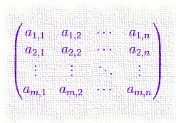
Линейные операции с матрицами и их свойства
Определение матрицы
Сложение матриц
Умножение матрицы на число
Свойства линейных операций

Slide 2
Определение 1.1. Две матрицы А и В называются равными, если они имеют одинаковый размер и их соответствующие элементы равны, то есть

Slide 3
При т=п матрица называется квадратной
Квадратная матрица называется диагональной, если все её элементы равны нулю, кроме находящихся на главной диагонали
Единичные матрицы – частный случай диагональных матриц, в них все элементы, находящиеся на главной диагонали, равны 1

Slide 4
Определение 1.2. Суммой двух матриц А и В одинакового размера называется матрица С того же размера, элементы которой есть суммы соответствующих элементов матриц слагаемых, т. е.

Slide 5
Пример. Даны матрицы
.
и
Найти их сумму.

Slide 6
Определение 1.3. Произведением матрицы А размера m×n на вещественное число λ называется матрица того же размера, обозначаемая λA, элементы которой есть произведения соответствующих элементов матрицы А на это число λ.
Пример. Дана матрица А из предыдущего. Найти 3А.

Slide 7
Свойства линейных операций с матрицами
1
коммутативность сложения
2
ассоциативность сложения
3
Для любой матрицы А существует единственная матрица, называемая нуль-матрицей О, такая что
4
Для любой матрицы А существует единственная матрица (– A), называемая противоположной, такая что
5
6
7
8

